Slide 1
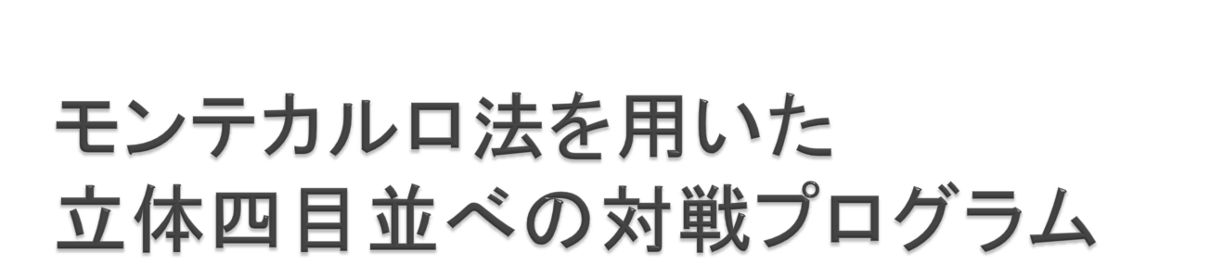
中央大学 理工学部 情報工学科 4年
林 佳佑

Slide 2

研究の目的
立体四目並べのルール
各プログラムの紹介
ErdösとSelfridgeの定理の紹介
マス目の重要度の利用
計算機実験結果
結論
今後について

Slide 3

立体四目並べにモンテカルロ法を適用し、勝率と処理時間の点に優れたプログラムを作成する。

Slide 4

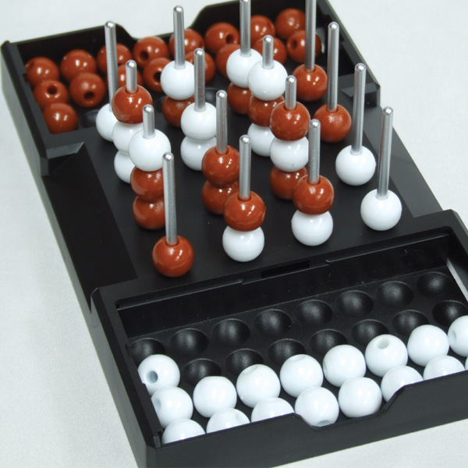
棒が16本4×4のマス目状になっている盤面を用いる。
プレイヤーは2人で、交互に自分の色の玉を盤面の棒のいずれかに入れる。
先に縦横斜めいずれかに、自分の色の玉を4つ並べたプレイヤーの勝利となる。

Slide 5
玉を空中に置くことはできず、必ず棒の1番下から積み上げなければならない。
すでに4つの玉が入った棒には、玉を置くことはできない。
全ての玉を置き終わっても勝敗が決定しない場合は、引き分けとする。

Slide 6





モンテカルロ法を使ったプログラム
  お互いランダムに、玉を置ける棒を選んで、
  玉を置いていき、決着までプレイすることを
  プレーアウトと呼ぶ。
  各候補手に対して、たくさんの
  プレーアウトをして、勝率の
  最も高い候補手を選択する。
  右図は、ある局面で15回の
  プレーアウトが終わったときの
  イメージである。
プレーアウト 回数 | ５回 | ５回 | ５回
勝利数 | ４回 | １回 | ２回
黒勝利
黒敗北
黒勝利
黒敗北
プレーアウト 回数
勝利数
１回
０回
０回
１回
２回
０回
１回
１回
０回
０回
１回
０回

Slide 7
原始モンテカルロ
UCB1モンテカルロ
UCTモンテカルロ
プレーアウト改善UCTモンテカルロ（提案）

Slide 8
モンテカルロ法を使ったプログラム
  各プログラムは、プレーアウトを
  するときの、調べる候補手の
  選び方が異なる。
  原始モンテカルロ
  候補手からランダムに
  選んでプレーアウトする。
プレーアウト 回数 | ５回 | ５回 | ５回
勝利数 | ４回 | １回 | ２回
黒勝利
黒敗北
黒勝利
黒敗北
プレーアウト 回数
勝利数
１回
０回
０回
１回
２回
０回
１回
１回
０回
０回
１回
０回

Slide 9
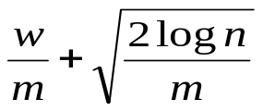
UCB１はP. Auerら(2002) によるアルゴリズム
UCB１のアルゴリズム
初期化：各候補手を1回ずつプレーアウトする。
繰り返し：各候補手に対して、 が最も大きい黒の候補手を選択し、プレーアウトする。
nはそれまでの総プレーアウト回数
mはある候補手のプレーアウト回数
wはある候補手の勝利数
UCB1値
プレーアウト 回数 | ５回 | ５回 | ５回
勝利数 | ４回 | １回 | ２回

Slide 10
モンテカルロ法を使ったプログラム
  UCB1モンテカルロ
  P. Auerら(2002) のUCB1という
  アルゴリズムを利用して、
  それまでのプレーアウト結果から、
  勝率の高い、もしくはあまり選ば
  れていない手を優先的に選んで
  プレーアウトする。
プレーアウト 回数 | １０回 | ６回 | ９回
勝利数 | ６回 | ２回 | ４回
黒敗北
黒勝利
黒敗北
UCB1値
プレーアウト 回数
勝利数
1.285
1.151
1.158
1.164
1.007
1.017
1.026
1.034
1.257
1.267
1.294
1.140
６回
７回
４回
５回
４回
６回
４回
１回
２回
３回

Slide 11
モンテカルロ法を使ったプログラム
  UCTモンテカルロ
  UCTはSylvain Gelly(2006)らによるアルゴリズム。
  UCB1を利用して、ある候補手のプレーアウト回数が閾値に達すると、その手をさらに深く探索する。
１０回 | プレーアウト 回数
８回 | 勝利数
プレーアウト 回数 | ５回 | ５回 | １０回
勝利数 | ２回 | １回 | ８回
UCTの閾値は１０
プレーアウト 回数 | ５回 | ５回
勝利数 | ２回 | １回
０回 | ０回 | プレーアウト 回数
０回 | ０回 | 勝利数

Slide 12

好手、悪手を短い処理時間でおおまかにでも判断できればプログラム改善の助けになるだろう。
マス目の重要度という考え方を導入する。
マス目の重要度は、Erdös-Selfridge(1973)の定理の証明に使われている。

Slide 13

この定理で扱うのはMaker-Breakerゲームである。
  Maker-Breakerゲームは3目並べや5目並べを一般化したようなものだが、プレイヤーの勝利条件が異なる。
  MakerとBreakerの2人でプレイし、Makerはm目並べたら勝利、BreakerはMakerがm目並べるのを阻止したら勝利となる。

Slide 14

有限個のマス目からなる集合をVとする。
勝利集合をWとする。
３×３の３目並べの場合
a | b | c
d | e | f
g | h | i

Slide 15

先手がBreakerで、後手がMakerのとき、次の性質が成り立つ。
勝利集合の数が 未満ならば、先手のBreakerは、後手のMakerの勝利を阻止できる。（Breakerに必勝手順が存在する）

Slide 16


上図のようにマス目に数字を割り当てる。
ある勝利集合W∈Wについて、勝利集合Wの重みを、 W中のマス目に対応する数字を全て掛け合わせたものをする。
勝利集合すべての重みの総和を、その盤面のポテンシャルと呼ぶことにする。Makerが勝利している状態では、少なくとも1つの勝利集合は重みが1となるので、ポテンシャルは1以上となる。
× |  | ×
 | ○ | ○
 |  | ○
1 | ½ | 1
½ | 0 | 0
½ | ½ | 0

Slide 17
× |  | ×
 | ○ | ○
 |  | ○
1 | ½ | 1
½ | 0 | 0
½ | ½ | 0
最上段{a,b,c} の勝利集合の重みは1×1/2×1=1/2となる。
マス目x∈Vがまだどちらのプレイヤーにも取られていないとき、xの重要度を「xを含む勝利集合全ての重みの総和」とする。

Slide 18
× |  | ×
 | ○ | ○
 |  | ○
1 | ½ | 1
½ | 0 | 0
½ | ½ | 0
マス目bの重要度は1×1/2×1+1/2×0×1/2=1/2 となる。
Breakerが「重要度の最も大きいマス目を取る」という戦略をとると、ある局面からBreakerとMakerが一手ずつプレイした場合（Breakerが先）、盤面のポテンシャルは同じかより小さくなる。

Slide 19
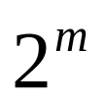
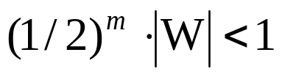
定理の条件『勝利集合の数|W|が 未満』が成り立つと、ゲームの開始状態でのポテンシャルは
となる。
Breakerが常に重要度最大のマス目を取れば、Makerがどんなマス目を選んでもポテンシャルは同じか減少する。
Makerが勝利したと仮定すると、勝利した状態のポテンシャルは1以上となるので矛盾する。

Slide 20
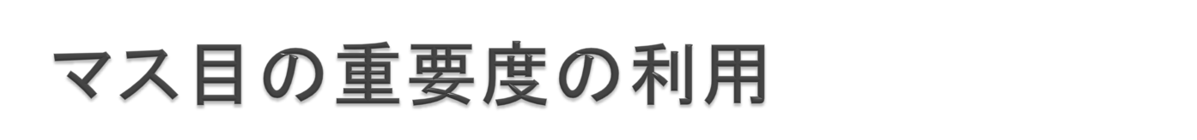
ErdösとSelfridgeの定理では、マス目の重要度を考えるために各マス目に数字を割り当てる。
本研究では数字の割り当て方によって、２種類のマス目の重要度を考える。

Slide 21
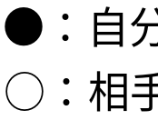
Makerの重要度
  自分の取ったマス目を2、相手の取ったマス目を0、どちらも取っていないマス目を1とする。
  求めるマス目の重要度は
  となる。
○ | ● |  | ○
 | ● | ○ | ●
 |  | ●
 | ○
0 | 2 | 1 | 0
1 | 2 | 0 | 2
1 | 1 | 2 | 1
1 | 0 | 1 | 1

Slide 22
Breakerの重要度
  自分の取ったマス目を0、相手の取ったマス目を2、どちらも取っていないマス目を1とする。
  求めるマス目の重要度は
  となる。
○ | ● |  | ○
 | ● | ○ | ●
 |  | ●
 | ○
2 | 0 | 1 | 2
1 | 0 | 2 | 0
1 | 1 | 0 | 1
1 | 2 | 1 | 1

Slide 23
プレーアウトの改善
  これまで
  お互い、ランダムに合法手を選択して、決着までプレーさせる。
  マス目の重要度を利用したもの
  お互い一手ごとに、1/2の確率で Makerの重要度とBreakerの重要度の和が最大のマス目を選択し、1/2の確率でランダムに合法手を選択することを繰り返して、決着までプレーさせる。

Slide 24
原始モンテカルロ
UCB1モンテカルロ
UCTモンテカルロ
プレーアウト改善UCTモンテカルロ（提案）

Slide 25

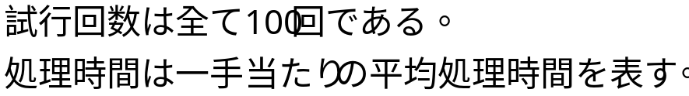
原始モンテカルロとUCB1モンテカルロの場合
原始モンテカルロ |  |  |  | UCB1モンテカルロ
手番 | プレーアウト 回数（回） | 勝利数 （回） | 処理時間 （秒） | 手番 | プレーアウト 回数（回） | 勝利数 （回） | 処理時間 （秒）
先手 | 10000 | 42 | 0.6030 | 後手 | 10000 | 58 | 0.6623
先手 | 20000 | 52 | 1.222 | 後手 | 20000 | 48 | 1.356
先手 | 50000 | 50 | 2.994 | 後手 | 50000 | 50 | 3.327
後手 | 10000 | 34 | 0.5918 | 先手 | 10000 | 66 | 0.6803
後手 | 20000 | 35 | 1.171 | 先手 | 20000 | 65 | 1.342
後手 | 50000 | 38 | 2.796 | 先手 | 50000 | 62 | 3.228

Slide 26
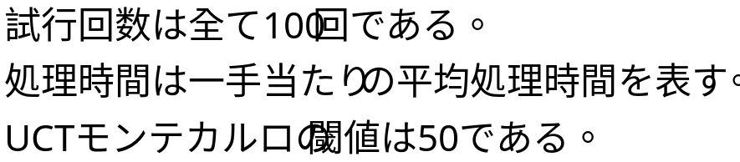
UCB1モンテカルロとUCTモンテカルロの場合
UCB1モンテカルロ |  |  |  | UCTモンテカルロ
手番 | プレーアウト 回数（回） | 勝利数 （回） | 処理時間 （秒） | 手番 | プレーアウト 回数（回） | 勝利数 （回） | 処理時間 （秒）
先手 | 10000 | 33 | 0.6651 | 後手 | 10000 | 67 | 0.7330
先手 | 20000 | 38 | 1.335 | 後手 | 20000 | 62 | 1.533
先手 | 50000 | 22 | 3.403 | 後手 | 50000 | 78 | 4.084
後手 | 10000 | 28 | 0.6766 | 先手 | 10000 | 71 | 0.7714
後手 | 20000 | 24 | 1.371 | 先手 | 20000 | 76 | 1.595
後手 | 50000 | 7 | 3.520 | 先手 | 50000 | 93 | 4.236

Slide 27
プレーアウトの改善を施したプログラムの対戦結果
プレーアウト改善UCTモンテカルロ(提案) |  |  |  | UCTモンテカルロ
手番 | プレーアウト 回数（回） | 勝利数 （回） | 処理時間 （秒） | 手番 | プレーアウト 回数（回） | 勝利数 （回） | 処理時間 （秒）
先手 | 20000 | 58 | 3.567 | 後手 | 50000 | 42 | 3.651
後手 | 20000 | 47 | 3.688 | 先手 | 50000 | 53 | 3.829
UCTモンテカルロ |  |  |  | UCTモンテカルロ
手番 | プレーアウト 回数（回） | 勝利数 （回） | 処理時間 （秒） | 手番 | プレーアウト 回数（回） | 勝利数 （回） | 処理時間 （秒）
先手 | 20000 | 44 | 1.446 | 後手 | 50000 | 56 | 3.812
後手 | 20000 | 22 | 1.441 | 先手 | 50000 | 77 | 3.758

Slide 28

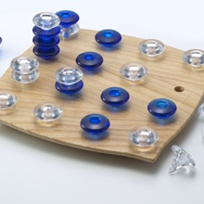
プレーアウト回数が同じ場合、UCTモンテカルロ、UCB1モンテカルロ、原始モンテカルロの順に勝率の点で優れていることがわかる。
プレーアウト改善UCTモンテカルロは、UCTモンテカルロのプログラムと比較して、勝率や処理時間の点で優れていると言える。

Slide 29

今後の課題として、プレーアウトの改善が考えられる。 プレーアウトの質はモンテカルロ法を利用したプログラムの強さそのものである。
しかし1回のプレーアウトに時間がかかると処理時間が膨大になってしまうため、計算量は少ないプレーアウトが求められる。

Slide 30
おわり

Slide 31
ご清聴ありがとうございました

